Slide 1
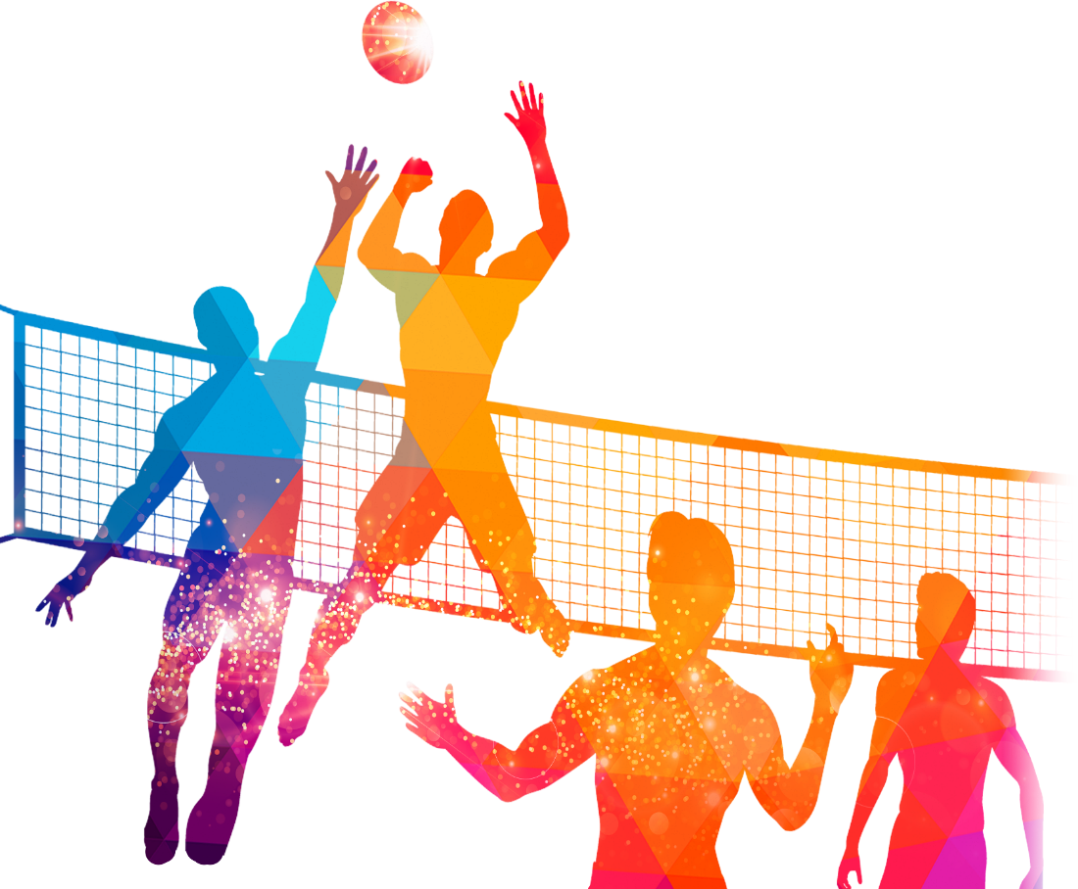
浅谈小学田径训练技巧

Slide 2
01
队员选拔
目 录
02
以赛代练
03
训练与恢复
04
女子训练“男性化”
05
力量与速度训练

Slide 3
01
队员选拔

Slide 4
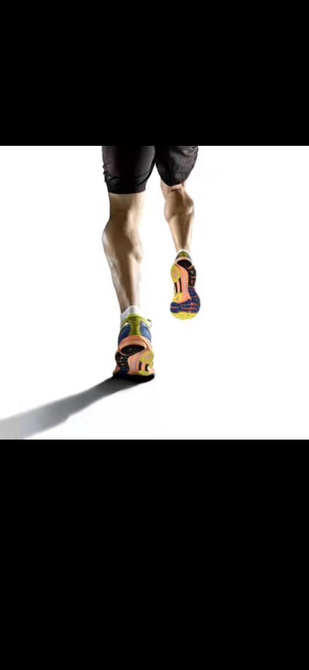
1、身体条件：瘦长型
（1）脚小，足弓小
（2）足踝细，小腿肌肉线条清晰
（3）膝关节小，小腿上端与大腿下端要细，臀大肌靠上翘
（4）上下肢比例适中或下肢稍长
（5）两肩略宽

Slide 5
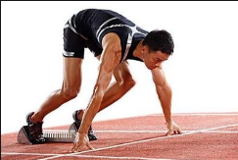
2、技术条件
（1）步频快，遗传度较高，后天训练提升不会太高
（2）步长相对较大，协调性好。经训练可显著提升
（3）两足支撑有力

Slide 6
02
以赛代练

Slide 7
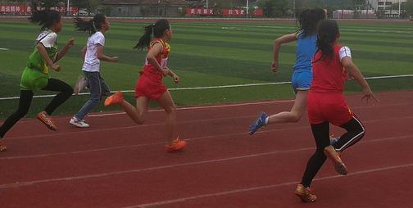
在平常训练之后需要利用小学生争强好胜的心理，组织各种各样的比赛安排实力相近的学生进行比赛。给学生一定的压力并且提前适应比赛状态，以免正式比赛中出现情绪紧张的情况。

Slide 8
03
训练与恢复

Slide 9
当前田径训练越来越重视和强调“高强度，多课次，大运动量”训练的
形势下，由于我们小学队员正处于身体生长发育时期，作为带队教练更加
要注重队员的训后恢复。如力量练习过后需注重所练肌群的放松，可让学
生两两配合，姿势及方法非常重要。

Slide 10
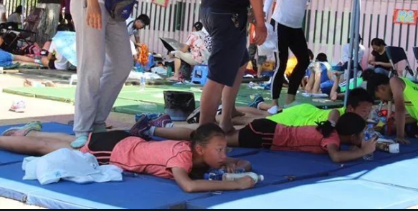
放松技巧
1.肌肉放松
放松大腿前肌群时，运动员需坐在垫子上，膝关节下要用东西垫上，放松臀部大腿后群和小腿后群肌肉时，运动员需俯卧在垫子上。

Slide 11
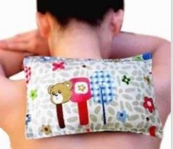
放松技巧
2.温水浴及热敷
水温40-42度之间较为合适，每次时长两分钟左右。温水浴可刺激血管扩张，促进血液循环和新陈代谢，改善神经和肌肉紧张度缓解，加速运动肌体恢复。

Slide 12
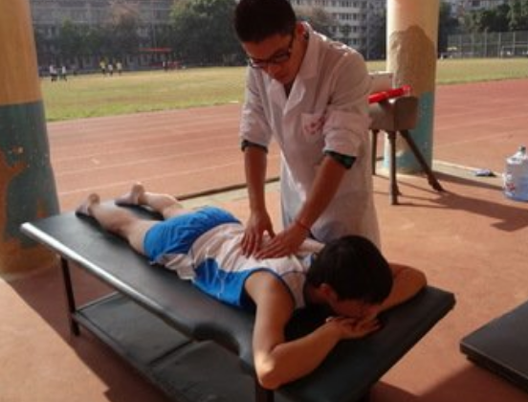
放松技巧
3.按摩放松
按摩时肌肉需要放松，时长在十分钟左右即可。按摩部位在运动量较大的部位上，以揉捏为主，占总时间三分之二左右，其余时间可以用重推、抖动等手法进行按摩。关节处则以揉为主，可穿插按压及运拉手法。

Slide 13
04
女子训练男性化

Slide 14
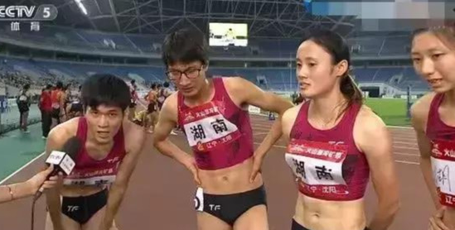
在田径运动竞技史上，男子项目早于女子项目，男子竞技水平也远高于女子，因此
在女生队员训练时可以时常借鉴男生训练经验，并且在选材方面也参照男性化形态，
向男性化靠拢。
由于小学期间，女生身体生长发育较男生来说要早，所以要比男生更有承受负荷的
能力，训练后恢复要快于男生。因此女生队伍可以安排身体素质较为优秀的男生进行
带练来提高运动质量。

Slide 15
05
力量与速度训练

Slide 16
力量训练方法
1.负重力量训练
以杠铃为主的负重练习，在短跑训练中全年均可有选择的练习，但需根据自己
队员的年龄、身体发育情况及训练阶段进行合理安排。
2.跳跃练习
跳跃练习主要锻炼爆发力，快速力量及快速力量耐力，主要练习手段有：跳垫子
、蛙跳、单脚跳及收腹跳等。
3.综合性素质训练
综合性素质练习也就是我们统称的核心力量练习。可视为短跑运动员的补充性力
量练习，主要练习手段有：仰卧起坐、两头起、背起及仰卧举腿等练习。

Slide 17
速度训练方法
1.反应速度
反应力是我们短跑比赛中特别重要的能力，在比赛中相同水平的运动员反应灵
敏的更容易获胜。具体练习手段有：不同的发令声音，咳嗽、击掌、吹哨等练习。
2.加速练习
加速通常称为起跑后的加速跑，主要是依靠步长由小到大与快速摆臂。主要练
习手段有：20-30米快速跑练习、负重快速摆臂等。
3.最大速度练习
达到最大速度以后的跑步路程称为途中跑，决定途中跑快慢因素主要是由步频
与步长相关。练习手段有：变速跑、往返跑、大步跑等。

Slide 18
感谢各位的观看

